Slide 1
Китайская цивилизация
1. Политическая история средневекового Китая.
2. Маньчжурское завоевание. Китай в новое время
3. Социально-экономическое развитие. Внутренние противоречия.
4. Религиозная жизнь. Особенности мировосприятия.

Slide 2
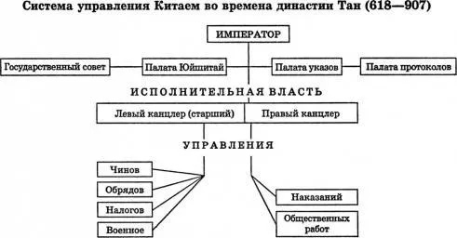

Slide 3
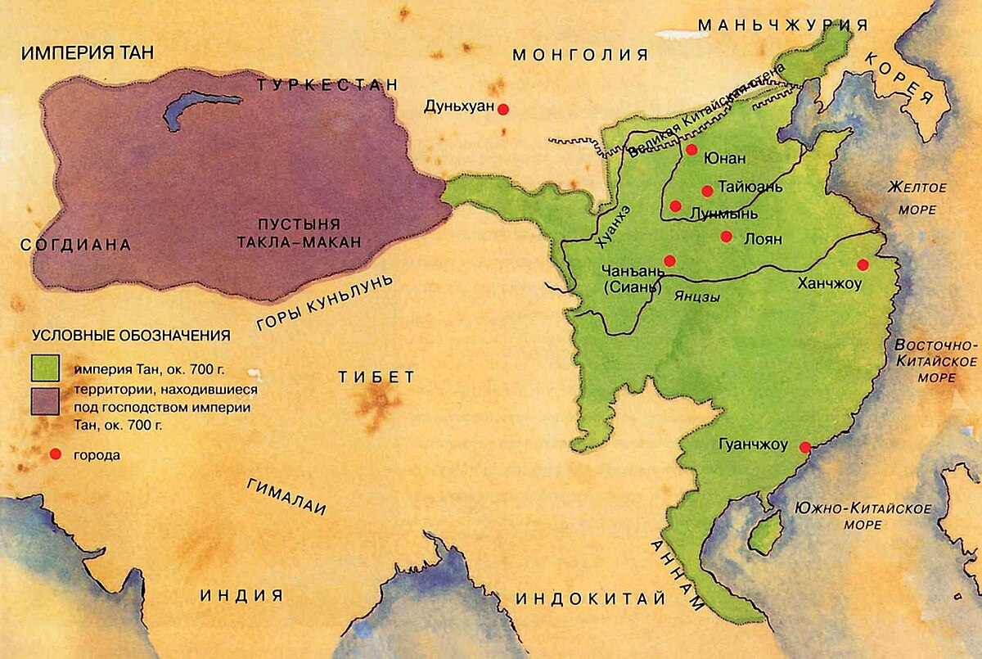

Slide 4
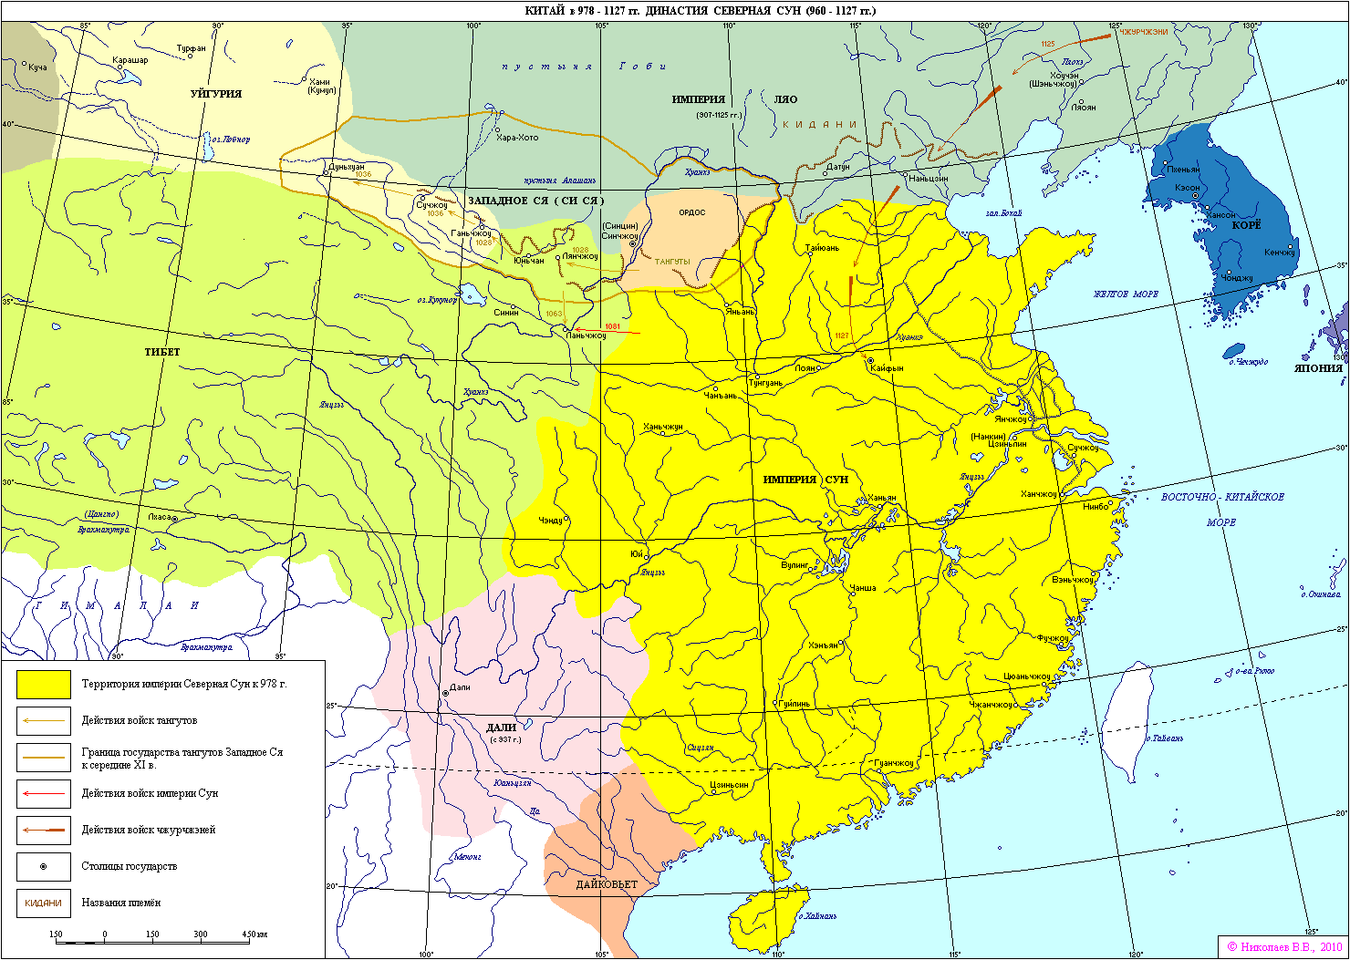

Slide 5
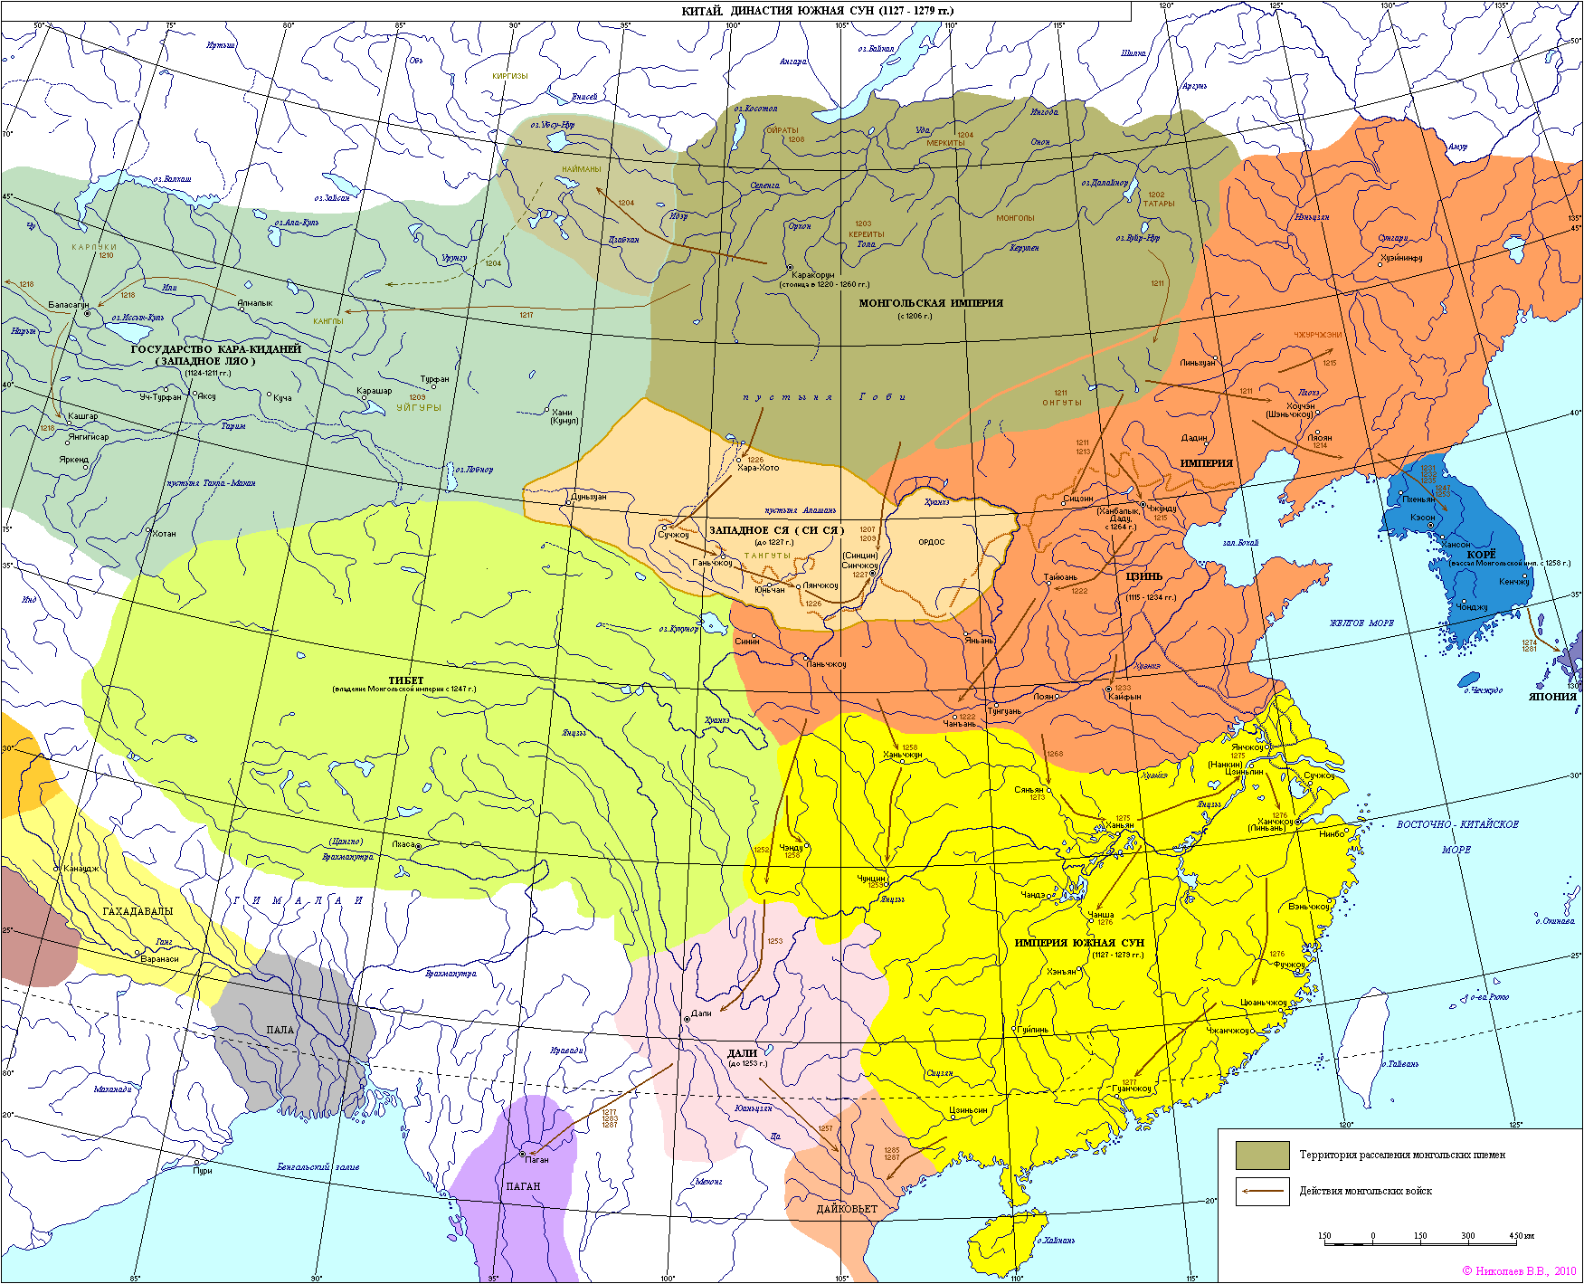

Slide 6
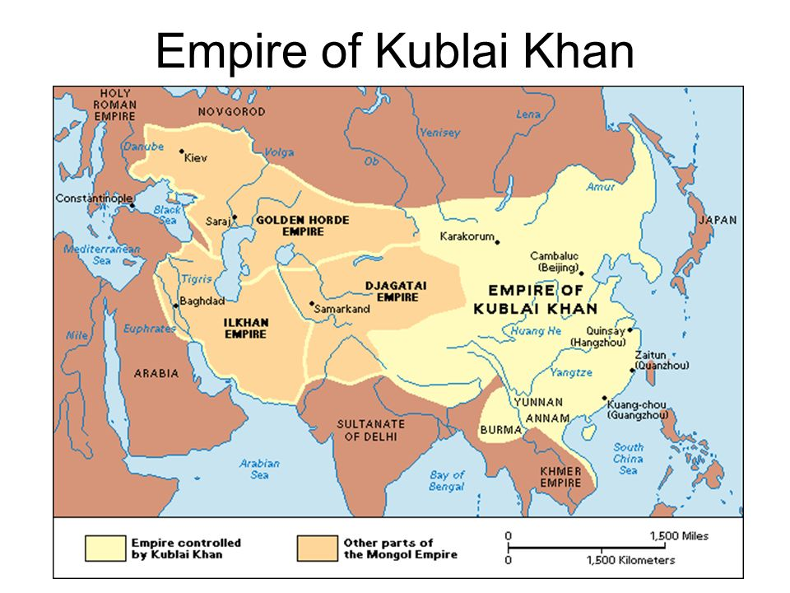

Slide 7
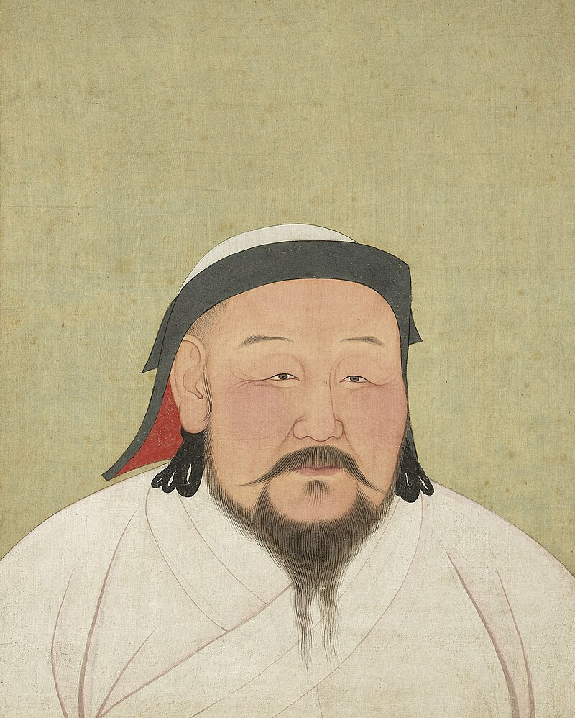
Хан Хубилай (1260 - 1294)
Перенес великоханскую ставку в Пекин в 1264 г.
В 1271 г. все владения великого хана были объявлены по китайскому образцу империей, получившей наименование Юань.
В 1276 г. захватил столицу Сун г. Линьань (Ханчжоу).
В 1279 г. была разгромлена последняя база сопротивления в районе Яйшань (в Гуандуне). Династия Сун окончательно пала

Slide 8
При императоре учреждались:
«Военный совет» (шумиюаиъ) и «Цензорат» (юйшитай), контролировавший
работу чиновников.
Руководство секретариатом осуществлял «старший канцлер» (ю-чэнсян). Секретариату по-прежнему подчинялись Шесть Ведомств.
Существовали также управы (цзюй), ведавшие различными видами
казенных ремесел
Территория страны была разделена на 11 провинций, управляемых местными секретариатами (син-чжуншушэн)

Slide 9
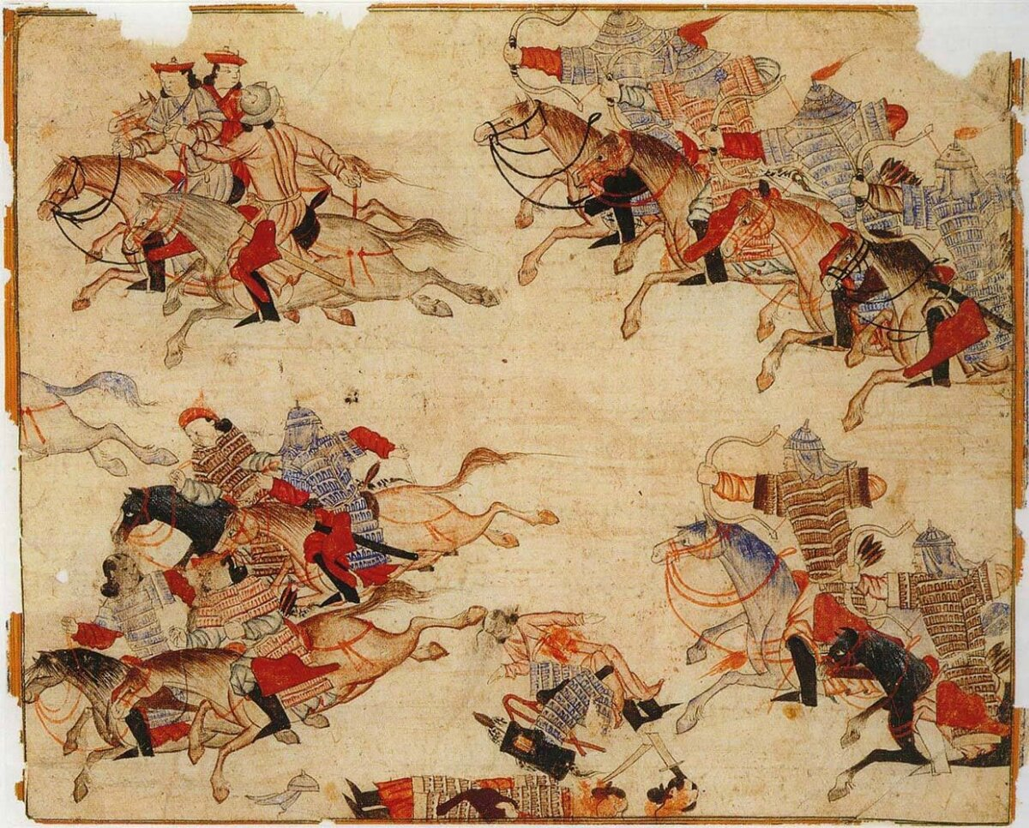
Восстание Красных повязок (1351 – 1368)

Slide 10
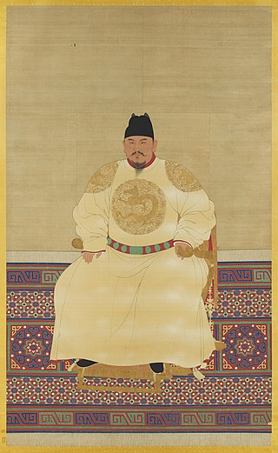
Чжу Юаньчжан (1368-1398),
основатель династии Мин

Slide 11
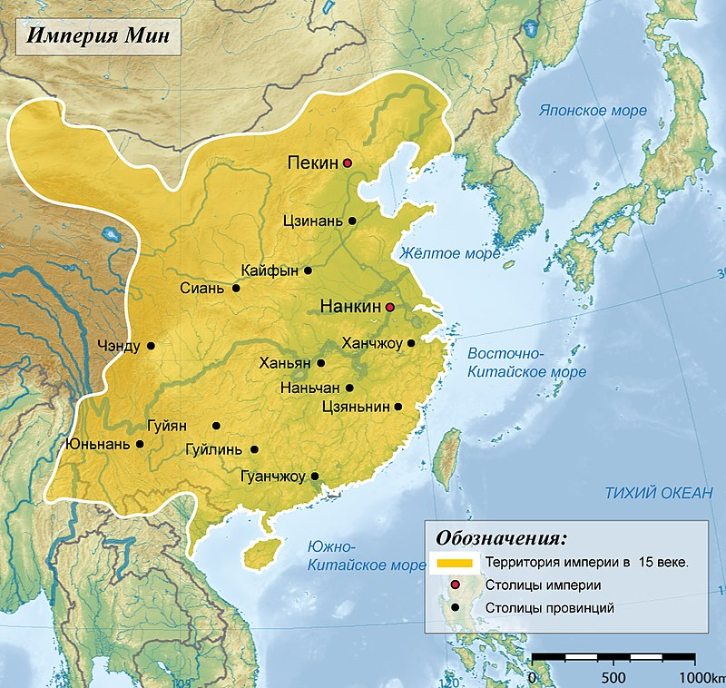

Slide 12
